Slide 1
Generate Random Number Dart Fundamentals By Phawaphon Phetchuen

Slide 2
Introduction
ใน tutorial นี้คุณจะได้เรียนรู้เกี่ยวกับการสุ่มตัวเลขในภาษา Dart เราจะแนะนำให้คุณรู้จักกับ Built-in เมธอดของภาษาที่เราสามารถใช้สำหรับสุ่มตัวเลขในภาษา Dart

Slide 3
เนื้อหาในหัวข้อนี้
1. การสุ่มตัวเลขด้วยคลาส Random
2. การสุ่มตัวเลขที่เปลี่ยนค่าเริ่มต้น
3. การสุ่มตัวเลขทศนิยม
4. เปรียบความแตกต่างของการสุ่มตัวเลขของภาษา Dart, C , Java , Python

Slide 4

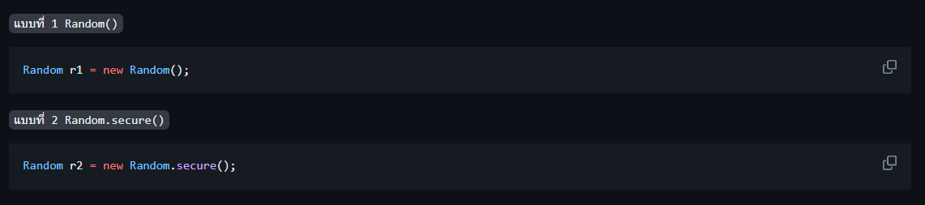
การสุ่มตัวเลขด้วยคลาส Random
คลาส Random ใช้สร้างค่าสุ่มใน Dart จากไลบรารี dart:math เราสามารถสร้างค่า boolean, integer หรือ double สุ่มได้โดยใช้คลาสนี้ ก่อนอื่นต้อง Import dart:math เข้ามาก่อน
การสุ่มตัวเลขจากคลาส Random จะมีด้วยกันอยู่ 2 แบบคือ

Slide 5
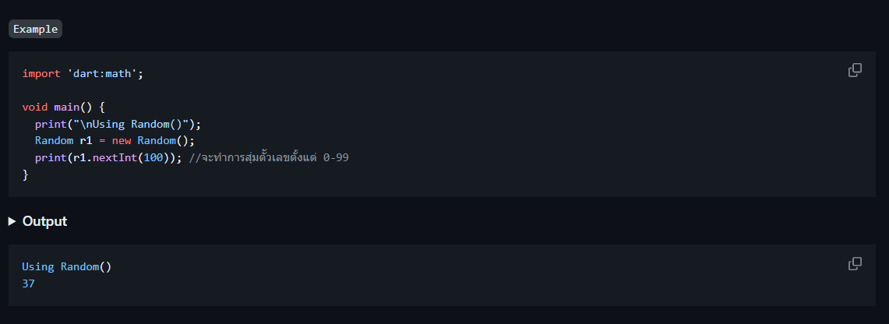
แบบที่ 1 การสุ่มตัวเลขด้วยคลาส Random()
การสุ่มตัวเลขจำนวนเต็ม ใช้ nextInt(int n) ในการสุ่ม

Slide 6
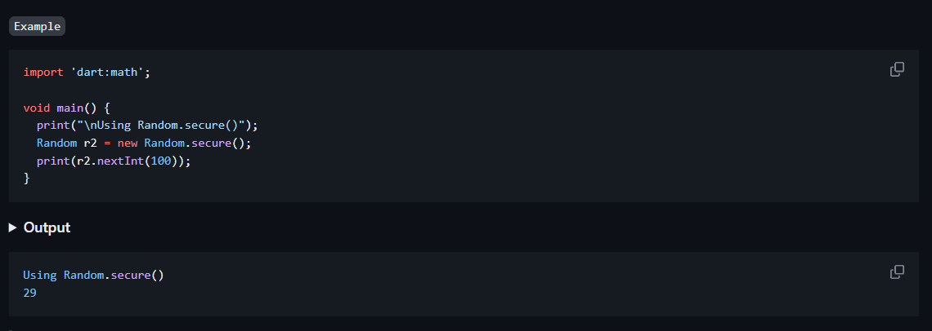
แบบที่ 2 การสุ่มตัวเลขด้วยคลาส Random.secure()

Slide 7
เราจะเห็นได้ว่า method nextInt(n) ที่รับ parameter เป็น n จะทำการสุ่มตัวเลข ตั้งแต่ค่า default ก็คือ 0 จนถึง n-1
ข้อสังเกต !!

Slide 8
❗❗❗ แล้วถ้าเราอยากจะเปลี่ยนค่าเริ่มต้นจะต้องทำยังไง? ❗❗❗

Slide 9
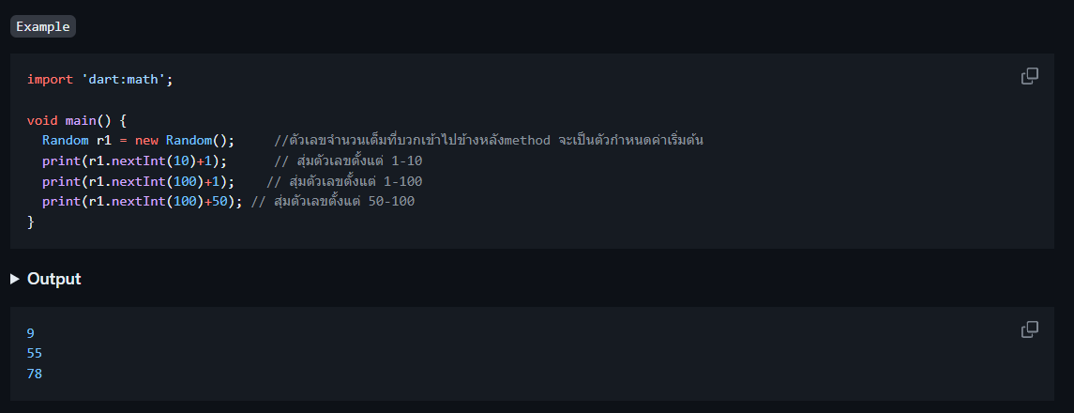
การสุ่มตัวเลขจาก 1-10, 1-100, 50-100

Slide 10
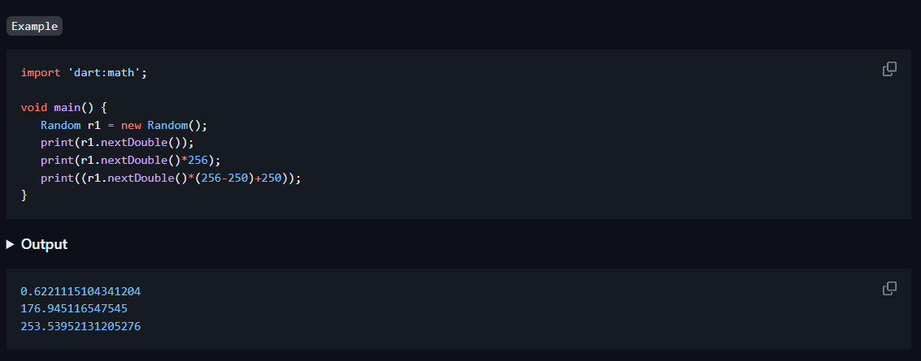
การสุ่มตัวเลขทศนิยม
การสุ่มตัวเลขทศนิยมเราใช้ method nextDouble() ในการสุ่ม

Slide 11
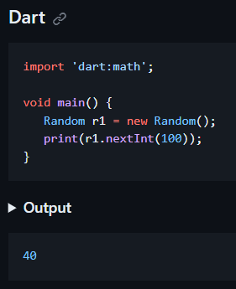
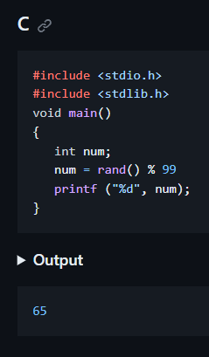
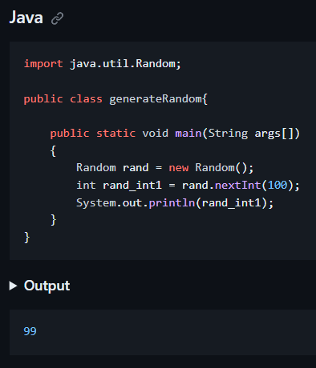
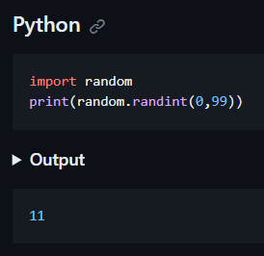
เปรียบความแตกต่างของการสุ่มตัวเลขของภาษา C , Java , Python
ตัวอย่างการสุ่มตัวเลขตั้งแต่ 0-99

Slide 12

Thank You

